Slide 1

perkenalan
profil
nama saya erwin putra al hori dari kelas 11 tkj 2
usia saya 17 tahun menuju 18 tahun di 26 juni yang akan mendatang, hobi saya hiling dan bermain game
di presentasi kali ini saya akan membahas
tentang jaringan komputer

Slide 2
penjelasan tentang jaringan komputer
by:erwin putra

Slide 3
Table of Contents
01
Dasar-Dasar Jaringan
02
Jenis Jaringan
03
Komponen Jaringan
04
Protokol
05
Keamanan

Slide 4

Jaringan komputer
Dasar-dasar Konektivitas
Photo by Pexels

Slide 5

1
Dasar-Dasar Jaringan
Perkenalan
Jaringan komputer adalah sekelompok perangkat yang saling berhubungan dan berkomunikasi satu sama lain. Ini memungkinkan pembagian sumber daya di antara berbagai sistem.
Jaringan dapat diklasifikasikan ke dalam berbagai jenis berdasarkan ukuran, fungsi, dan topologi. Tipe umum termasuk LAN, WAN, dan MAN.
LAN digunakan di wilayah geografis kecil seperti rumah atau kantor, sedangkan WAN mencakup wilayah yang luas dan menggabungkan banyak LAN.
Internet adalah contoh terbesar dari WAN. Memahami jenis-jenis ini membantu dalam memilih jaringan yang tepat untuk berbagai kebutuhan.
Photo by Pexels

Slide 6

2
Jenis Jaringan
Kategori
Jaringan dapat diklasifikasikan ke dalam beberapa kategori berdasarkan cakupan dan ukurannya. Jaringan Area Lokal (LAN) digunakan untuk area kecil.
Metropolitan Area Networks (MAN) melayani wilayah geografis yang lebih luas dibandingkan dengan LAN, biasanya di dalam kota. Mereka menghubungkan beberapa LAN.
Wide Area Network (WAN) tersebar di wilayah geografis yang luas dan sering kali menggunakan teknologi seperti jalur sewaan. Internet adalah WAN.
Personal Area Networks (PAN) mencakup area yang sangat kecil, biasanya beberapa meter. Bluetooth dan USB adalah teknologi PAN yang umum.
Photo by Pexels

Slide 7

3
Komponen Jaringan
Bagian Penting
Komponen kunci dari jaringan komputer mencakup elemen perangkat keras dan perangkat lunak. Perangkat keras meliputi router, switch, dan kabel.
Router mengarahkan lalu lintas data antar jaringan yang berbeda. Switch menghubungkan beberapa perangkat dalam satu jaringan, juga mengatur lalu lintas.
Server menyediakan sumber daya, seperti file atau aplikasi, ke komputer lain dalam jaringan, bertindak sebagai titik pusat.
Perangkat lunak jaringan mencakup protokol dan aplikasi yang mengelola proses komunikasi dan memastikan integritas data di seluruh jaringan.
Photo by Pexels

Slide 8

4
Protokol
Aturan Komunikasi
Protokol jaringan adalah aturan yang mengatur komunikasi data antar perangkat. Mereka menentukan bagaimana data diformat dan dikirim.
Protokol umum mencakup TCP/IP, yang menjamin transmisi data yang andal melalui Internet, penting untuk komunikasi yang kuat.
HTTP digunakan untuk mentransmisikan halaman web, yang menjadi dasar pertukaran data di World Wide Web. Ini beroperasi pada lapisan aplikasi.
SMTP menangani transmisi email, memastikan pesan dikirim dari klien ke server. Protokol sangat penting untuk memastikan kelancaran operasi jaringan.
Photo by Pexels

Slide 9
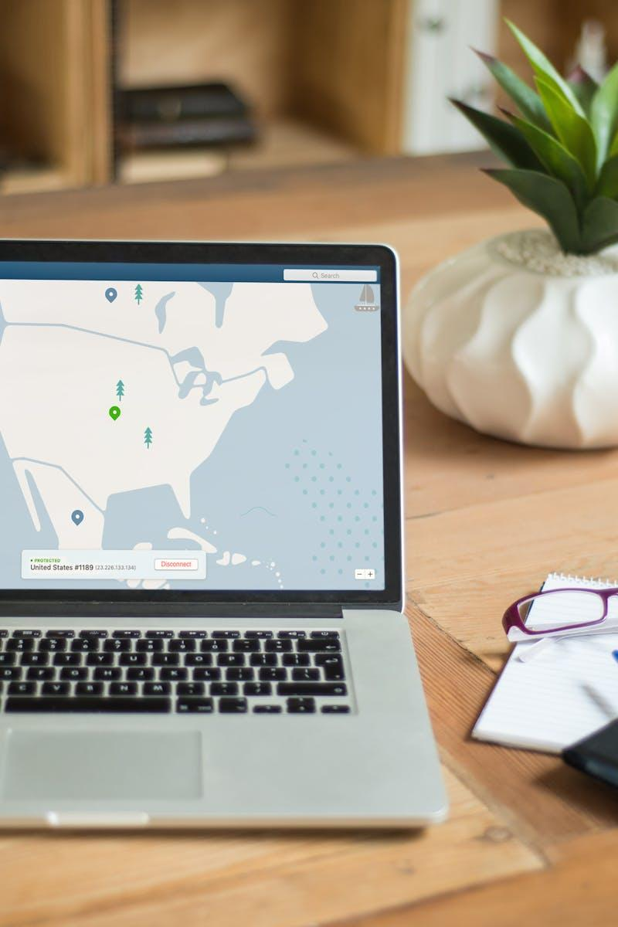
5
Keamanan
Melindungi Jaringan
Keamanan jaringan melibatkan langkah-langkah untuk melindungi data selama transfer. Firewall digunakan untuk memblokir akses tidak sah ke jaringan.
Enkripsi memastikan bahwa data diubah ke dalam format yang aman selama transmisi, mencegah pembacaan data yang tidak sah.
Sistem deteksi intrusi memantau lalu lintas jaringan untuk aktivitas mencurigakan. Mereka memperingatkan administrator tentang potensi ancaman.
Pembaruan dan perbaikan rutin pada perangkat lunak dan perangkat keras jaringan sangat penting untuk melindungi terhadap kerentanan dan ancaman yang muncul.
Photo by Pexels

